Slide 1




Exigences relatives aux livres
et registres comptables
Formation
Description
Fournir des recommandations relatives à la gestion de pièces justificatives complètes et précises pour
les activités, les règlements et les comptes à haut risque (par exemple, notes de frais, petite caisse, etc.).
Les salariés sont invités à suivre cette formation afin de mieux comprendre l’importance de la conservation de documents et la manière de tenir des livres et registres comptables adéquats.
En quoi cela vous profite-t-il ?
La tenue de livres et de registres comptables précis permettra à votre entreprise d’enregistrer
les transactions commerciales de manière raisonnablement détaillée et de gérer un système de contrôles comptables internes adéquat. Des livres et registres comptables exacts vous permettront de planifier, de budgétiser, d’établir des rapports et d’allouer des ressources de manière efficace.
Consignes
Dispensez une formation périodique aux salariés responsables de la tenue des livres et des registres comptables, notamment aux salariés nouvellement embauchés ayant de telles responsabilités.
Assurez-vous que le matériel de formation est disponible pour les salariés, selon les besoins.
Utilisez les feuilles de présence pour enregistrer la présence des participants à chaque session
de formation.
Autres documents à prévoir
Feuille de présence
Directives relatives aux livres et registres comptables

Slide 2
Exigences relatives aux livres
et registres comptables

Slide 3
Avantages de la tenue de livres et
de registres comptables exacts
Demandes de
renseignements
Aptitude à répondre rapidement aux demandes
de renseignements fiscaux et réglementaires.
Mieux à même de prendre des décisions commerciales éclairées et d’identifier les opportunités potentielles.
Décisions
Les diapositives suivantes détaillent les types de documents qu’il convient de conserver pour certains types de transactions. Si aucun justificatif n’est disponible, il convient d’expliquer pourquoi.
Aptitude à rapidement produire des documents en réponse à un audit (beaucoup de contrats comportent une clause d’audit exerçable).
Audits
En mesure de facilement séparer les livres et registres comptables par fabricant, ce qui est souvent stipulé dans les contrats.
Registres

Slide 4
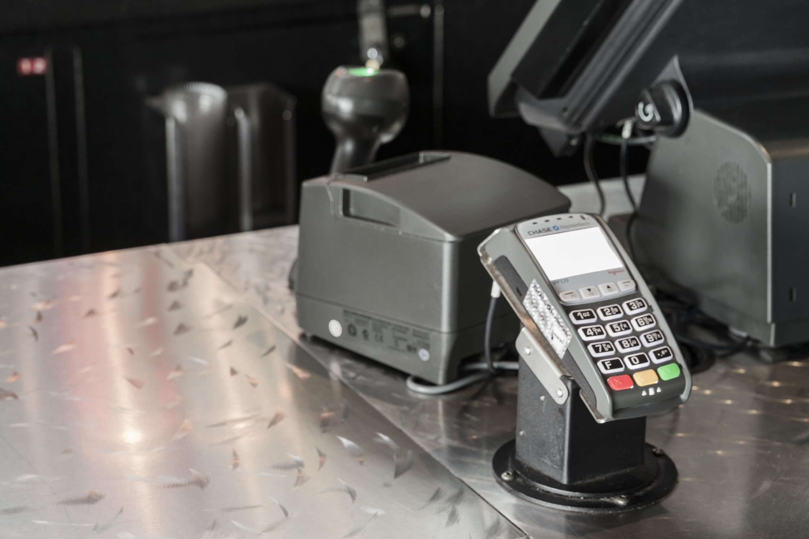
Notes de frais des salariés
Au minimum, les documents suivants doivent être conservés :
Documents de transport détaillant les dépenses, la classe de voyage.
Documents relatifs à l’hébergement et aux repas détaillant les dépenses, le nombre de participants et leur fonction.
Approbations des dépenses.
Reçus originaux détaillés.
Objectif professionnel.
Notes de frais
des salariés
Décaissements
Petite caisse
Subventions, dons, expositions et parrainages
Licences, fret, transport, frais
de douane
Commandes

Slide 5

Décaissements
Au minimum, les documents suivants doivent être conservés :
Factures détaillant les montants, les dates de service et les types de services ou de produits reçus.
Approbations internes, bons de commande et preuves de paiement.
Preuves d’exécution (par exemple, bons et documents de livraison).
Contrats, accords écrits et avenants.
Correspondance.
Notes de frais
des salariés
Décaissements
Petite caisse
Subventions, dons, expositions et parrainages
Licences, fret, transport, frais
de douane
Commandes

Slide 6
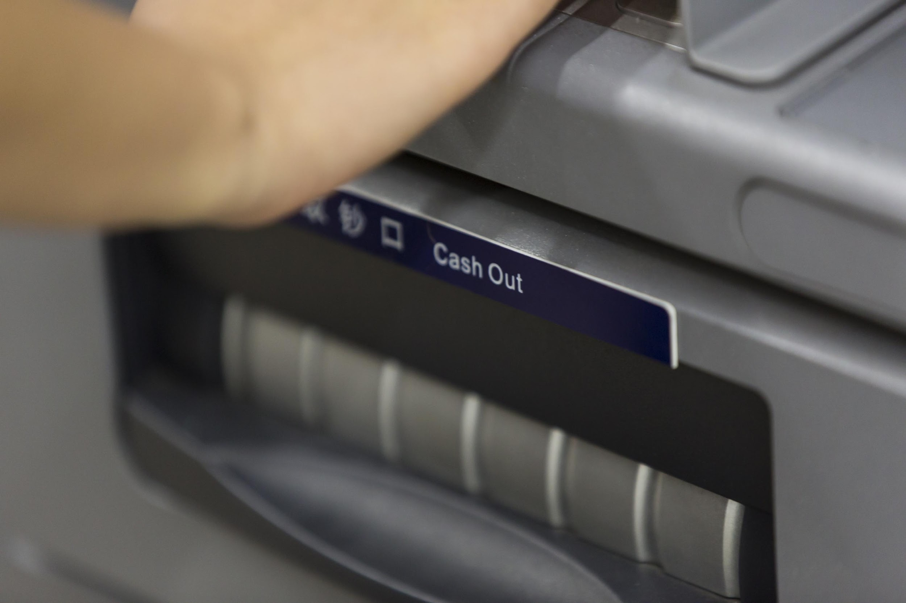
Petite caisse
Au minimum, les documents suivants doivent être conservés :
Reçus.
Bons cadeaux, avec mention de l’utilisation prévue
et des montants.
Signature de l’approbateur et date du décaissement.
Rapprochements (par exemple, décaissements par rapport aux dépenses) et preuves que les fonds non utilisés ont été retournés.
Notes de frais
des salariés
Décaissements
Petite caisse
Subventions, dons, expositions et parrainages
Licences, fret, transport, frais
de douane
Commandes

Slide 7

Subventions, dons et parrainages
Au minimum, les documents suivants doivent être conservés :
Documentation de pré-approbation, notamment les formulaires de demande et la justification commerciale.
Preuves de l’utilisation des fonds (par exemple,
ordre du jour, livres blancs, recherches).
Documentation relative au transport,
à l’hébergement et aux repas.
En cas d’événement ou de conférence, listes
des participants, photos des stands, etc.
Notes de frais
des salariés
Décaissements
Petite caisse
Subventions, dons, expositions et parrainages
Licences, fret, transport, frais
de douane
Commandes

Slide 8

Licences, fret, transport et
droits de douane
Au minimum, les documents suivants doivent être conservés :
Contrat de transitaire/courtier en douane/agent.
Factures et reçus de douane/fret.
Formulaires douaniers et listes de prix.
Formulaires de versement de paiements/de virement bancaire à des tierces parties.
Reçus fiscaux émis par le gouvernement.
Notes de frais
des salariés
Décaissements
Petite caisse
Subventions, dons, expositions et parrainages
Licences, fret, transport, frais
de douane
Commandes

Slide 9

Commandes
Au minimum, les documents suivants doivent être conservés :
Bons de commande des clients.
Factures de vente.
Documents d’expédition.
Listes de prix incluant toutes les remises accordées.
Preuve du paiement reçu de la part du client.
Notes de frais
des salariés
Décaissements
Petite caisse
Subventions, dons, expositions et parrainages
Licences, fret, transport, frais
de douane
Commandes

Slide 10
À retenir
Pièces justificatives suffisantes pour refléter la nature des produits vendus et/ou des services fournis
Description détaillée
des services fournis
La prise en charge correspond aux tarifs
du contrat
Les services étaient destinés à un objectif professionnel légitime
et légal
Approbation dûment prouvée

